Slide 1
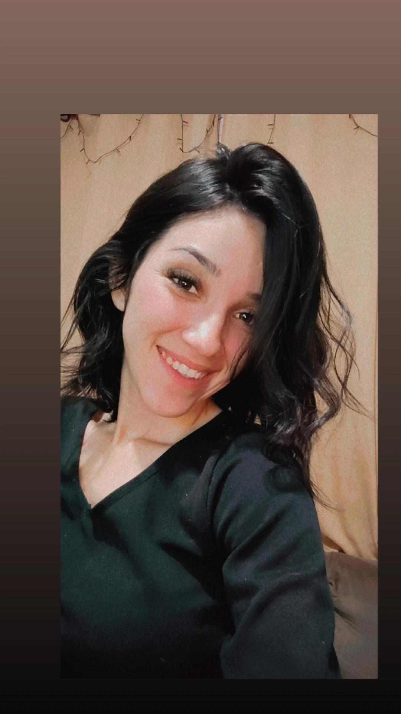
Gabriela
25 anos, União estável, 1 filho, joseense

Slide 2
Me formei em 2015 no ensino médio.
Iniciei gestão financeira, porém após minha gravidez decidi encerrar, pois não estava feliz.
Fiz 3 anos de espanhol.

Slide 3





Carreira
Comecei aos 16 anos no MC Donald’s, após trabalhei na ISS Servisystem, Atento, Maciel Negócios Imobiliários e atualmente no mercado livre.
Me encontrei na logística em 2020 e desde então trabalho na área e meu objetivo é agregar com conhecimentos no meu trabalho e aproveitar novas oportunidades.

Slide 4
Família
Ser mãe é meu ponto de paz, tudo que é relacionado à ele se torna a melhor parte do meu dia. Pretendo ter mais filho(s).
Aprendi a dar valor na vida, a amar mais que que imagino ser capaz, dar graça por tudo, a desejar o melhor também para aquele que não souber retribuir.
Minha família vai sempre estar em cada etapa da minha jornada.

Slide 5
